Slide 1
材质简介

Slide 2
1. 材质类型

Slide 3
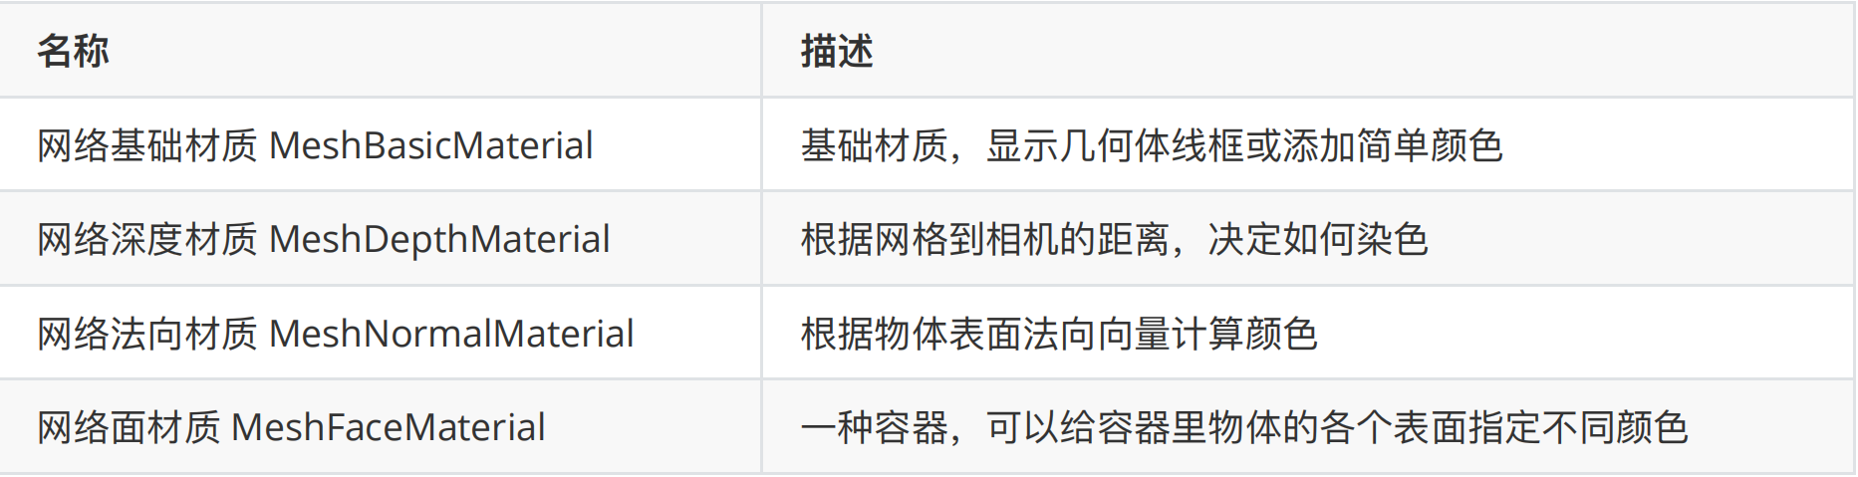
1.1 基础材质（不会对光源做出反应）

Slide 4
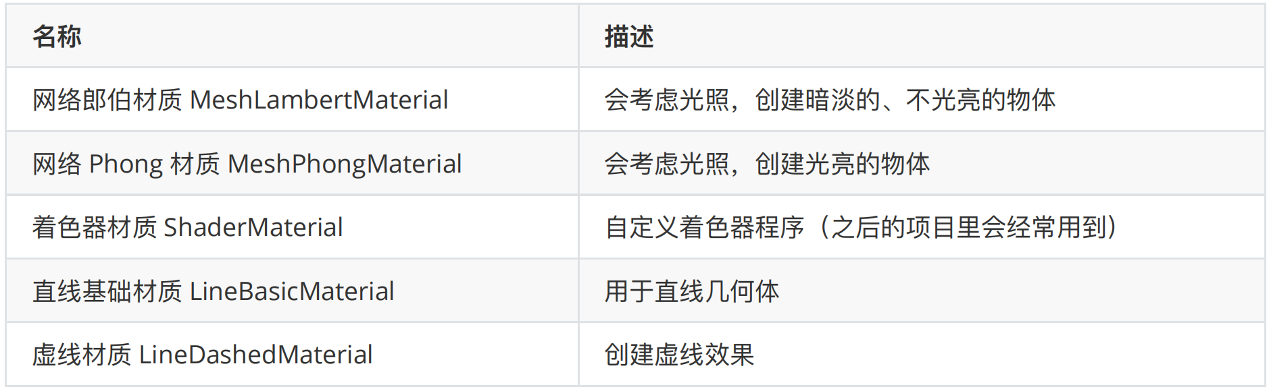
1.2 高级材质（郎伯材质 和 phone材质 会对光源做出反应）

Slide 5
2. 属性分类
基础属性
高级属性
融合属性

Slide 6
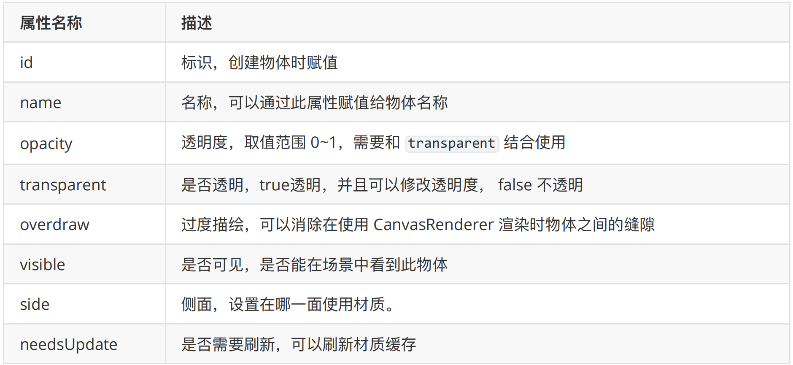
基础属性

Slide 7
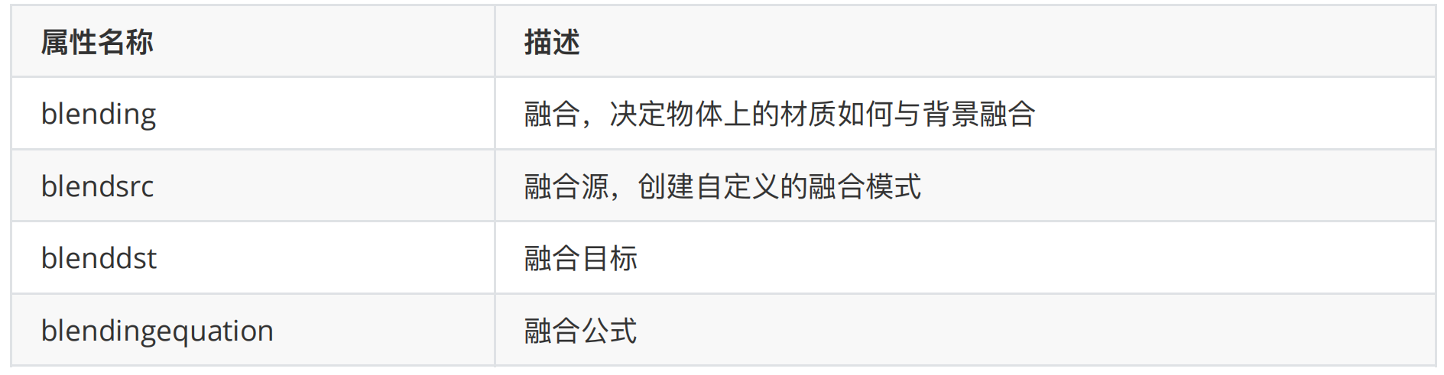
融合属性
决定物体如何与背景融合

Slide 8
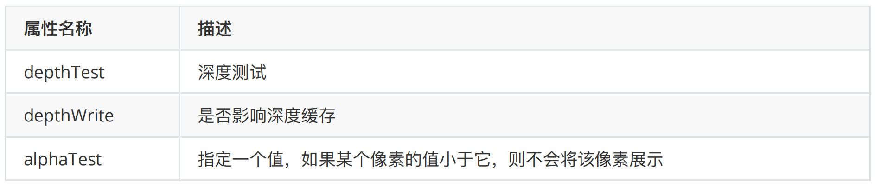
高级属性
控制底层 webgl 上下文如何渲染物体

Slide 9
再见~

